Slide 1

디秀커버리
2학년 학술제

Slide 2
목차
동아리원
활동 내용
특별활동
수학 성적 변화 추이
마치며

Slide 3
동아리원
박세준
김민호
정혁기
박성호
윤하원
최정호
이상우
이종혁
김진욱
고병찬
남궁찬빈
박종욱
성찬우
황종수

Slide 4
활동 내용
일.수
잡지
수학 축제
수학 드라마

Slide 5
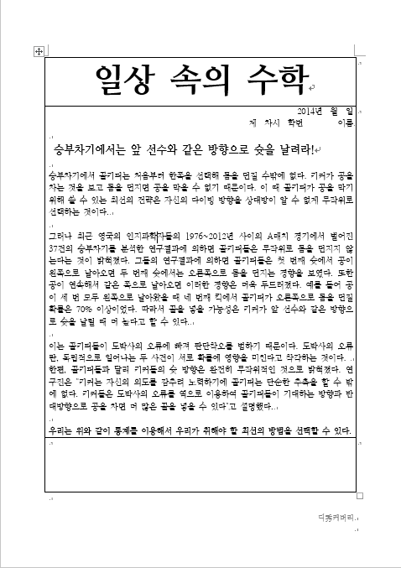
특별 활동 – 일상속의 수학
으아아ㅏ아아ㅏㅏㅏ 나는

Slide 6
특별 활동 – 잡지

Slide 7
특별 활동 – 수학 축제

Slide 8
특별 활동 – 넘버스

Slide 9
수학 성적 변화 추이

Slide 10
마치며

